Slide 1
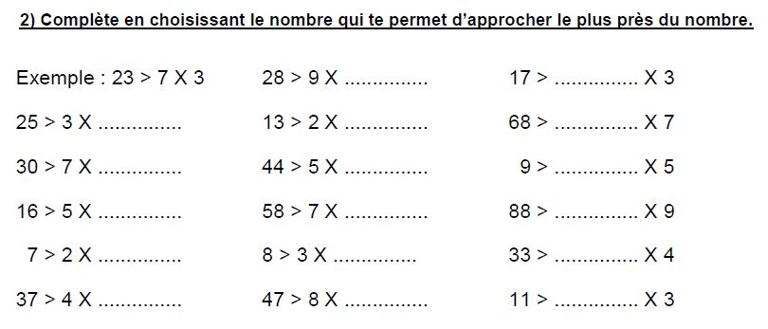
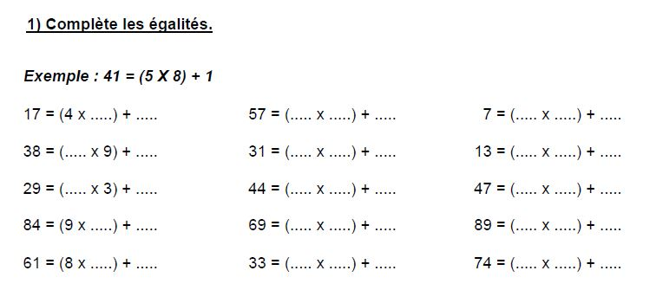
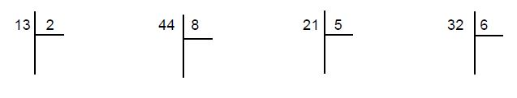
La division
CE2
CALC 5
plan de travail n°13
Objectif : approcher un résultat par la multiplication
Niveau 1
Objectif : approcher un résultat par la multiplication
Niveau 2
Objectif : résoudre une division posée
Niveau 3

Slide 2
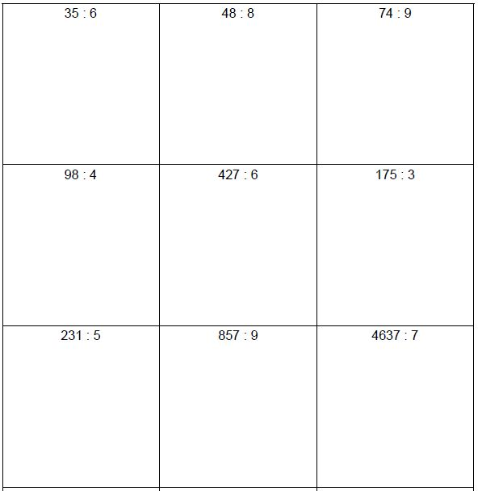
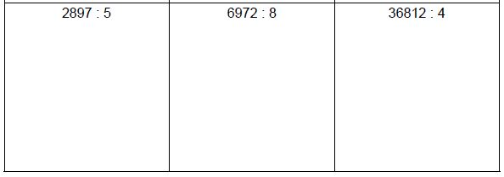
La division
CE2
CALC 5
plan de travail n°13
Objectif : résoudre une division posée
Niveau 4

